Slide 1





RESULTADOS DEL ÍNDICE DE DESEMPEÑO INSTITUCIONAL – IDI – 2023 BAJO CRITERIOS DEL MODELO INTEGRADO DE PLANEACIÓN Y GESTIÓN - MIPG
Alcaldía Mayor de Cartagena de Indías -23 de Agosto de 2024

Slide 2
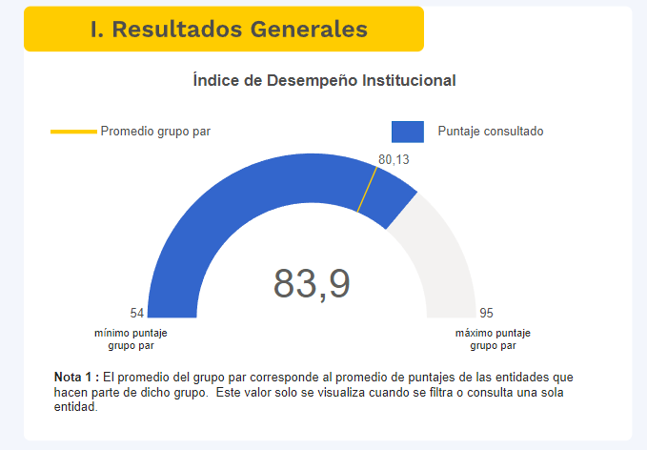
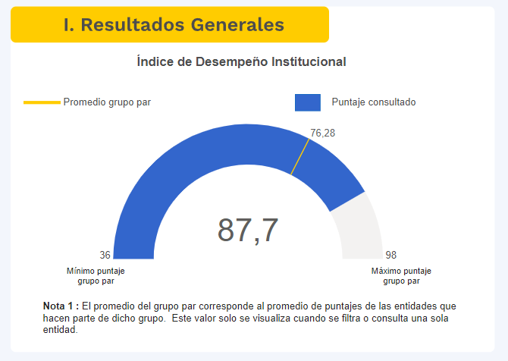
RESULTADOS GENERALES INDICE DE DESEMPEÑO INSTITUCIONAL ALCALDÍA DE CARTAGENA DE ÍNDIAS
A continuación, se evidenciarán los resultados generales obtenidos en el Índice de Desempeño Institucional en el año 2022 y año 2023:
AÑO 2022
AÑO 2023
Ejecutar

Slide 3
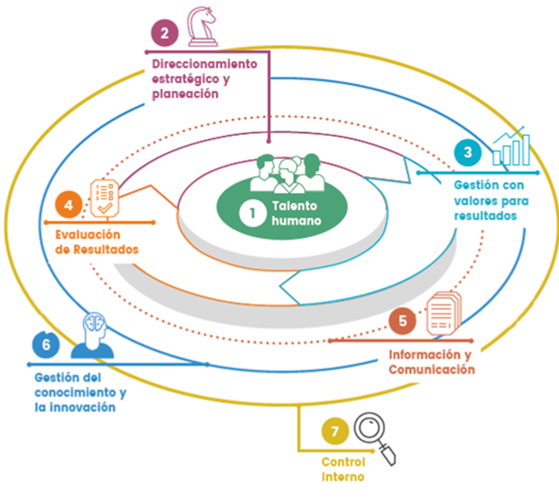
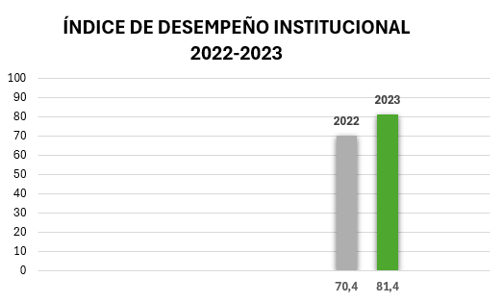
DIMENSIÓN DE TALENTO HUMANO
La dimensión de talento humano obtuvo un puntaje en el índice de desempeño institucional en el año 2022 de 70,4 y en el año 2023 de 81,4.
Ejecutar

Slide 4
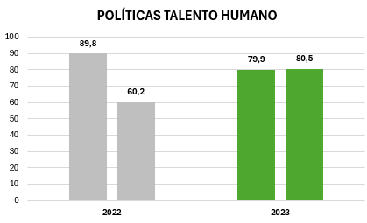
POLÍTICAS DIMENSIÓN DE TALENTO HUMANO
El propósito de esta dimensión es ofrecerle a la entidad pública las herramientas para gestionar adecuadamente su talento humano a través del ciclo de vida del servidor de acuerdo con las prioridades estratégicas de la entidad, las normas que les rigen en materia de personal, y la garantía del derecho fundamental al diálogo social y a la concertación como principal mecanismo para resolver las controversias laborales.
POL01: GESTIÓN ESTRATEGICA DEL TALENTO HUMANO
POL02: INTEGRIDAD
POL 02
POL 02
POL 01
POL 01

Slide 5
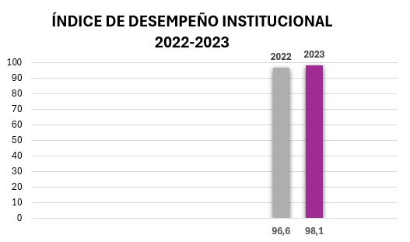
DIMENSIÓN DIRECCIONAMIENTO ESTRATÉGICO Y PLANEACIÓN
La dimensión de direccionamiento estratégico y planeación obtuvo un puntaje en el índice de desempeño institucional en el año de 2022 de 96,6 y en el año 2023 un puntaje de 98,1.
Ejecutar

Slide 6
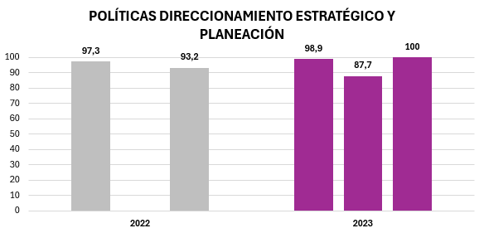
POLÍTICAS DIRECCIONAMIENTO ESTRATÉGICO Y PLANEACIÓN
El propósito de esta dimensión es permitirle a una entidad pública definir la ruta estratégica que guiará su gestión institucional, con miras a garantizar los derechos, satisfacer las necesidades y solucionar los problemas de los ciudadanos destinatarios de sus productos y servicios, así como fortalecer la confianza ciudadana y la legitimidad.
Ejecutar
POL03: PLANEACIÓN INSTITUCIONAL
POL04: GESTIÓN PRESUPUESTAL Y EFICIENCIA DEL GASTO PÚBLICO
POL05: COMPRAS Y CONTRATACIÓN PÚBLICA
POL 05
POL 05
POL 03
POL 03
POL 04
La política 14 correspondiente a gestión presupuestal y eficiencia del gasto público no fue calculada en el año 2022.

Slide 7
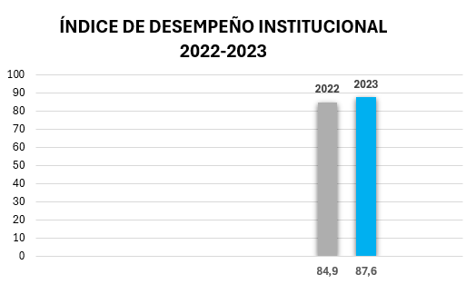
DIMENSIÓN GESTIÓN CON VALORES PARA RESULTADOS
La dimensión de gestión con valores para resultados obtuvo un puntaje en el índice de desempeño institucional en el año 2022 de 84,9 y en el año 2023 de 87,6.
Ejecutar

Slide 8
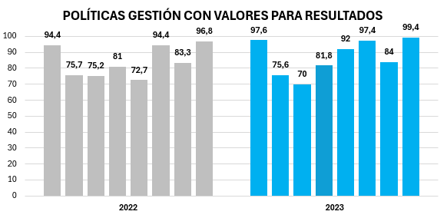
POLÍTICAS GESTIÓN CON VALORES PARA RESULTADOS
El propósito de esta dimensión es permitirle a la entidad realizar las actividades que la conduzcan a lograr los resultados propuestos y a materializar las decisiones plasmadas en su planeación institucional, en el marco de los valores del servicio público.
POL06: FORTALECIMIENTO ORGANIZACIONAL Y SIMPLIFICACIÓN DE PROCESOS
POL07: GOBIERNO DIGITAL
POL08: SEGURIDAD DIGITAL
POL09: DEFENSA JURIDICA
POL10: MEJORA NORMATIVA
POL11: SERVICIO AL CIUDADANO
POL12: RACIONALIZACIÓN DE TRAMITES
POL13: PARTICIPACIÓN CIUDADANA EN LA GESTIÓN PÚBLICA
Ejecutar
POL10
POL10
POL09
POL09
POL11
POL11
POL08
POL08
POL12
POL07
POL12
POL07
POL06
POL13
POL06
POL13

Slide 9
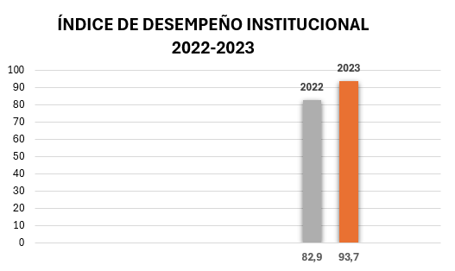
DIMENSIÓN EVALUACIÓN DE RESULTADOS
La dimensión de evaluación de resultados obtuvo un puntaje en el índice de desempeño institucional en el año 2022 de 82,9 y en año 2023 de 93,7.
Ejecutar

Slide 10
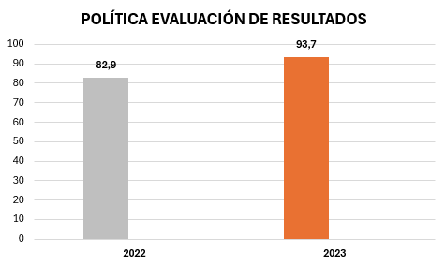
POLÍTICA EVALUACIÓN DE RESULTADOS
Esta dimensión tiene como propósito promover en la entidad el seguimiento a la gestión y su desempeño, a fin de conocer permanentemente los avances en la consecución de los resultados previstos en su marco estratégico.
Ejecutar
POL14
POL14: SEGUIMIENTO Y EVALUACIÓN DEL DESEMPEÑO INSTITUCIONAL
POL14

Slide 11
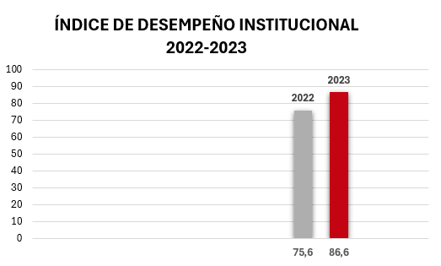
DIMENSIÓN INFORMACIÓN Y COMUNICACIÓN
La dimensión de información y comunicación obtuvo un puntaje en el índice de desempeño institucional en el año 2022 de 75,6 y en el año 2023 de 86,6.
Ejecutar

Slide 12
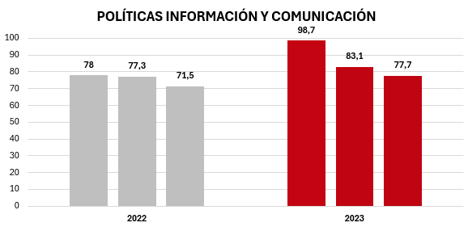
POLÍTICAS INFORMACIÓN Y COMUNICACIÓN
La dimensión tiene como propósito garantizar un adecuado flujo de información interna, es decir aquella que permite la operación interna de una entidad.
Ejecutar
POL15: TRANSPARENCIA, ACCESO A LA INFORMACIÓN Y LUCHA CONTRA LA CORRUPCIÓN
POL16: GESTIÓN DOCUMENTAL
POL17: GESTIÓN INFORMACIÓN ESTADÍSTICA
POL16
POL16
POL15
POL17
POL17
POL15

Slide 13
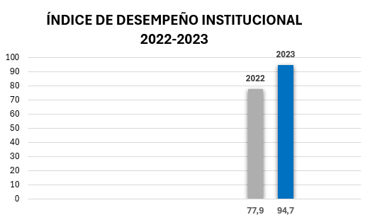
DIMENSIÓN GESTIÓN DEL CONOCIMIENTO Y LA INNOVACIÓN
La dimensión de gestión del conocimiento y la innovación obtuvo un puntaje en el índice de desempeño institucional en el año 2022 de77,9 y en el año 2023 de 94,7.
Ejecutar

Slide 14
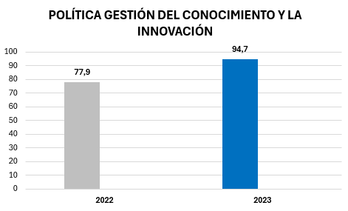
POLÍTICA GESTIÓN DEL CONOCIMIENTO Y LA INNOVACIÓN
La gestión del conocimiento y la innovación fortalece de forma transversal a las demás dimensiones de MIPG en tanto busca que las entidades públicas analicen las formas en las que genera, captura, evalúa y distribuye el conocimiento, de manera que estas puedan aprender de sí mismas y de su entorno, con el objetivo de mejorar su gestión.
Ejecutar
POL18
POL18: GESTIÓN DEL CONOCIMIENTO E INNOVACIÓN
POL18

Slide 15
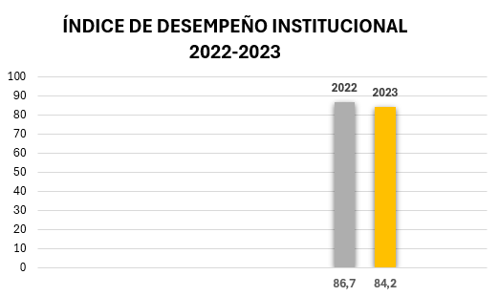
DIMENSIÓN DE CONTROL INTERNO
La dimensión de control interno obtuvo un puntaje en el índice de desempeño institucional en el año 2022 de 86,7 y en el año 2023 de 84,2.
Ejecutar

Slide 16
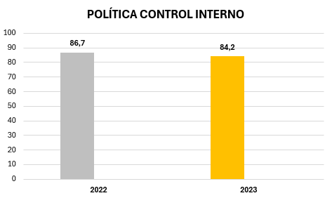
POLÍTICA DE CONTROL INTERNO
La séptima dimensión de MIPG, el Control Interno, se desarrolla a través del Modelo Estándar de Control Interno (MECI). Es importante indicar que el Modelo Estándar de Control Interno MECI se actualiza en el marco de MIPG; el MECI ha sido y continuará siendo la base para la implementación y fortalecimiento del Sistema de Control Interno de las entidades.
Ejecutar
POL19
POL19: CONTROL INTERNO
POL19

Slide 17
RECOMENDACIONES DE MEJORA – INDICE DE DESEMPEÑO INSTITUCIONAL 2023
Para consultar las recomendaciones de mejora por entidad y los índices detallados por cada política se relaciona el siguiente link de acceso:
Ejecutar
https://app.powerbi.com/view?r=eyJrIjoiZDQzOTAyNTQtNzI5Ny00NDA0LTgyNGMtMzA5NTRkM2I1NzE5IiwidCI6IjU1MDNhYWMyLTdhMTUtNDZhZi1iNTIwLTJhNjc1YWQxZGYxNiIsImMiOjR9

Slide 18
RESULTADOS MEDICIÓN INDICE DE CONTROL INTERNO (MECI)
Para consultar los resultados del índice de desempeño de los componentes MECI se relaciona el siguiente link de acceso:
Ejecutar
https://app.powerbi.com/view?r=eyJrIjoiZDQzOTAyNTQtNzI5Ny00NDA0LTgyNGMtMzA5NTRkM2I1NzE5IiwidCI6IjU1MDNhYWMyLTdhMTUtNDZhZi1iNTIwLTJhNjc1YWQxZGYxNiIsImMiOjR9

Slide 19
Gracias!

